Slide 1
Generator Model
latent_dim = 32
height = 32
width = 32
channels = 3
generator_input = keras.Input(shape=(latent_dim,))
# 입력을 16 × 16 크기의 128개 채널을 가진 특성 맵으로 변환
x = layers.Dense(128 * 16 * 16)(generator_input)
x = layers.LeakyReLU()(x)
x = layers.Reshape((16, 16, 128))(x)
# 합성곱 층
x = layers.Conv2D(256, 5, padding='same')(x)
x = layers.LeakyReLU()(x)
# 32 × 32 크기로 업샘플링
x = layers.Conv2DTranspose(256, 4, strides=2, padding='same')(x)
x = layers.LeakyReLU()(x)
*https://github.com/gilbutITbook/006975/blob/master/8.5-introduction-to-gans.ipynb

Slide 2
Generator Model
# 합성곱 층
x = layers.Conv2D(256, 5, padding='same')(x)
x = layers.LeakyReLU()(x)
x = layers.Conv2D(256, 5, padding='same')(x)
x = layers.LeakyReLU()(x)
# 32 × 32 크기의 1개 채널을 가진 특성 맵을 생성
x = layers.Conv2D(channels, 7, activation='tanh', padding='same')(x)
generator = keras.models.Model(generator_input, x)
generator.summary()

Slide 3
Discriminator Model
discriminator_input = layers.Input(shape=(height, width, channels))
x = layers.Conv2D(128, 3)(discriminator_input)
x = layers.LeakyReLU()(x)
x = layers.Conv2D(128, 4, strides=2)(x)
x = layers.LeakyReLU()(x)
x = layers.Conv2D(128, 4, strides=2)(x)
x = layers.LeakyReLU()(x)
x = layers.Conv2D(128, 4, strides=2)(x)
x = layers.LeakyReLU()(x)
x = layers.Flatten()(x)
# 드롭아웃 층
x = layers.Dropout(0.4)(x)
# 분류 층
x = layers.Dense(1, activation='sigmoid')(x)
discriminator = keras.models.Model(discriminator_input, x)
discriminator.summary()
# 옵티마이저에서 (값을 지정하여) 그래디언트 클리핑
# 안정된 훈련을 위해서 학습률 감소
discriminator_optimizer = keras.optimizers.RMSprop(lr=0.0008, clipvalue=1.0, decay=1e-8)
discriminator.compile(optimizer=discriminator_optimizer, loss='binary_crossentropy')

Slide 4
Training Method
discriminator.trainable = False
gan_input = keras.Input(shape=(latent_dim,))
gan_output = discriminator(generator(gan_input))
gan = keras.models.Model(gan_input, gan_output)
gan_optimizer = keras.optimizers.RMSprop(lr=0.0004, clipvalue=1.0, decay=1e-8)
gan.compile(optimizer=gan_optimizer, loss='binary_crossentropy')

Slide 5
DCGAN Training Method
import os
from keras.preprocessing import image
# CIFAR10 데이터를 로드
(x_train, y_train), (_, _) = keras.datasets.cifar10.load_data()
# 개구리 이미지를 선택(클래스 6)
x_train = x_train[y_train.flatten() == 6]
# 데이터를 정규화
x_train = x_train.reshape(
(x_train.shape[0],) + (height, width, channels)).astype('float32') / 255.
iterations = 10000
batch_size = 20
save_dir = 'c:image_gen'
if not os.path.exists(save_dir):
os.mkdir(save_dir)

Slide 6
# 훈련 반복 시작
start = 0
for step in range(iterations):
# 잠재 공간에서 무작위로 포인트를 샘플링
random_latent_vectors = np.random.normal(size=(batch_size, latent_dim))
# 가짜 이미지를 디코딩
generated_images = generator.predict(random_latent_vectors)
# 진짜 이미지와 연결
stop = start + batch_size
real_images = x_train[start: stop]
combined_images = np.concatenate([generated_images, real_images])
# 진짜와 가짜 이미지를 구분하여 레이블을 합침
labels = np.concatenate([np.ones((batch_size, 1)),
np.zeros((batch_size, 1))])
# 레이블에 랜덤 노이즈를 추가
labels += 0.05 * np.random.random(labels.shape)
# discriminator를 훈련
d_loss = discriminator.train_on_batch(combined_images, labels)
# 잠재 공간에서 무작위로 포인트를 샘플링
random_latent_vectors = np.random.normal(size=(batch_size, latent_dim))

Slide 7
# 모두 “진짜 이미지"라고 레이블을 만듬
misleading_targets = np.zeros((batch_size, 1))
# generator를 훈련(gan 모델에서 discriminator의 가중치는 동결)
a_loss = gan.train_on_batch(random_latent_vectors, misleading_targets)
start += batch_size
if start > len(x_train) - batch_size:
start = 0
# 중간 중간 저장하고 그래프를 그리기
if step % 100 == 0:
# 모델 가중치를 저장
gan.save_weights('gan.h5')
# 측정 지표를 출력
print('스텝 %s에서 판별자 손실: %s' % (step, d_loss))
print('스텝 %s에서 적대적 손실: %s' % (step, a_loss))
# 생성된 이미지 하나를 저장
img = image.array_to_img(generated_images[0] * 255., scale=False)
img.save(os.path.join(save_dir, 'generated_frog' + str(step) + '.png'))
# 비교를 위해 진짜 이미지 하나를 저장
img = image.array_to_img(real_images[0] * 255., scale=False)
img.save(os.path.join(save_dir, 'real_frog' + str(step) + '.png'))

Slide 8
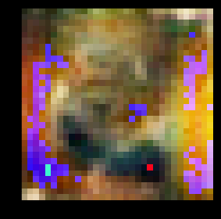
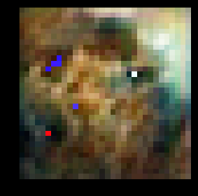
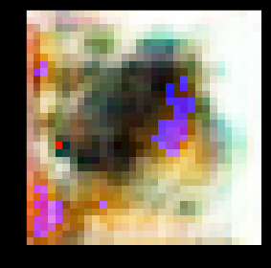
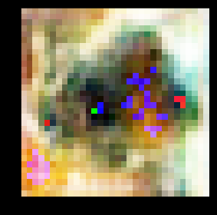
Fake Images

Slide 9
Project :
CIFAR10 으로 학습 한다.
임의의 이미지를 선택하여 real image 선정
DCGAN을 통하여 fake image를 생성한다
코드와 생성 이미지를 제출

